Slide 1
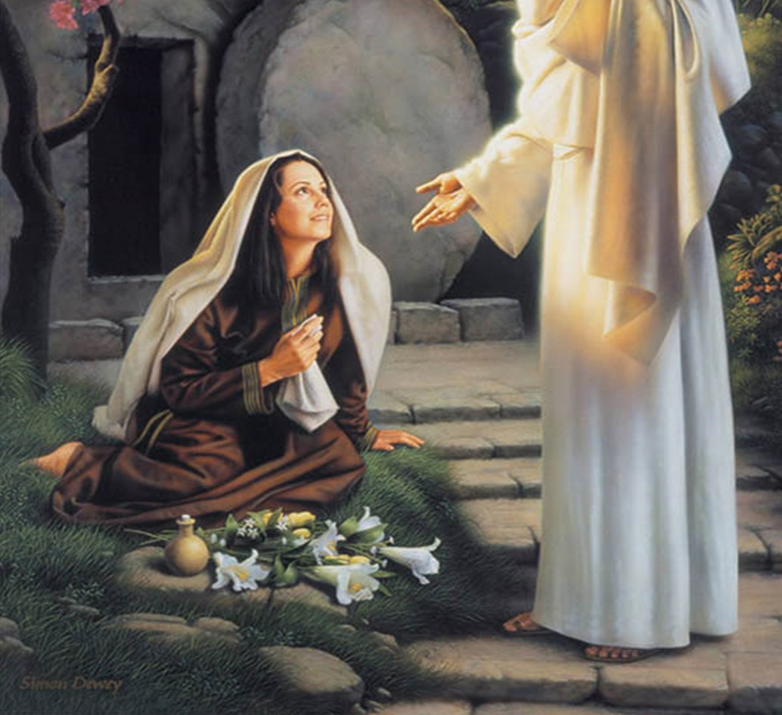
MARIA MAGDALENA, LEAL A JESUCRISTO.
“La entrega a Jesucristo es necesaria para que tengamos transformación y crezcamos espiritualmente”

Slide 2
VERSÍCULO CLAVE
FUNDAMENTO BÍBLICO
“Habiendo, pues, resucitado Jesús por la mañana, el primer día de la semana, apareció primeramente a María Magdalena, de quien había echado siete demonios”
Marcos 16:9.
Lucas 8:1-3;
Marcos 15:37-47¸16:1-9;
Juan 20:11-18.

Slide 3
INTRODUCCIÓN
María era originaria de Magdala, que estaba situado al noroeste del mar de Galilea, por eso le llamaban María Magdalena.
María fue liberada por Jesús de siete demonios que se habían apoderado de ella, a partir de ese momento, ella se convirtió en leal sierva y seguidora de Jesús.
La historia de María da testimonio de estas verdades: el poder transformador de Jesucristo, la profunda lealtad de esta noble mujer a Jesús, y la manera en que fue recompensada por esa lealtad.

Slide 4
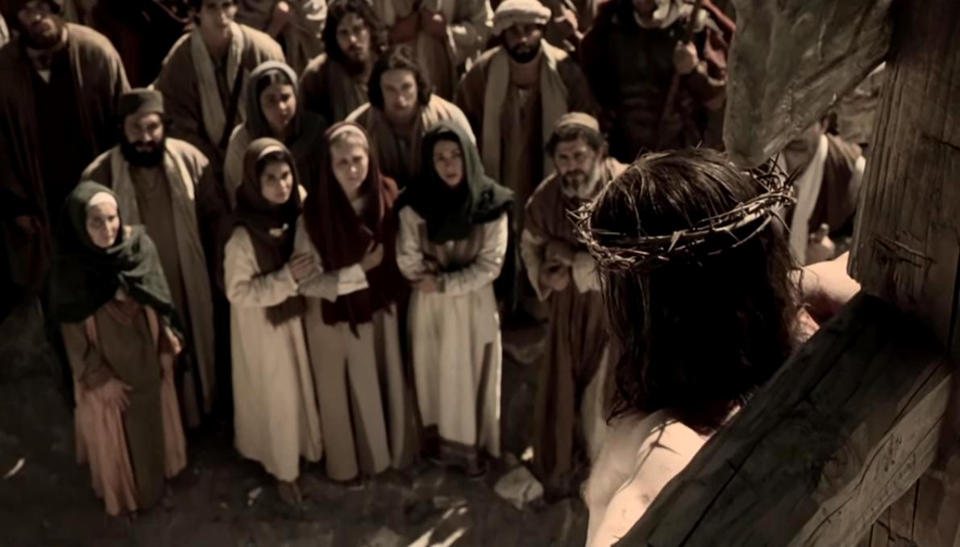
FIDELIDAD EN MINISTRAR A JESÚS.
Lucas 8:1-3;
Marcos 15:37-47.
1

Slide 5
Las mujeres que seguían y servían a Jesús. Lucas 8:1-3.
  Ellas fueron sanadas de enfermedades y liberados de espíritus malignos por Jesús.
  Ellas ayudaron a sostener a Jesús y a los Doce en su ministerio.
    Entre ellas Juana y Susana disfrutaban de cierto nivel de riqueza.
    Entre ellas María Magdalena liberada por Jesús y convertida en una seguidora fiel de Jesús.

Slide 6
Las mujeres que estuvieron presentes en el momento de la crucifixión de Jesús, Marcos 15:37-47.
  Ellas son: María Magdalena, María, Salomé y otras mujeres, V.40-41.
  Ellas se quedaron con Jesús hasta el final, no así los discípulos.
  Ellas vieron donde sepultaron a Jesús, V.47.

Slide 7
Aplicación: Durante las oscuras tormentas de nuestra vida, nuestra lealtad es puesta a prueba, hay que mantenernos fieles a Jesús para ser recompensados por la eternidad.

Slide 8
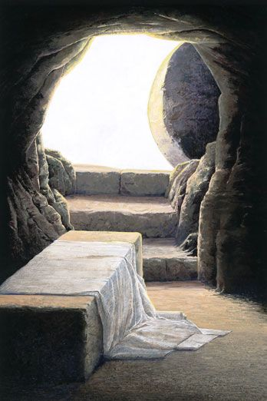
JESÚS SE LE APARECE A MARIA.
Marcos 16:1-9.
2

Slide 9
Las mujeres descubren una tumba vacía, V.1-4.
  Ellas van a la tumba a preparar el cuerpo de Jesús.
  Ellas compraron especias aromáticas para ungir el cuerpo de Jesús.
  Ellas hablaron de la necesidad de remover la piedra que cubría la entrada a la tumba de Jesús.
  Ellas al llegar a la tumba, vieron que la piedra ya había sido removida.

Slide 10
Las mujeres vieron a un joven vestido con una larga túnica blanca.
  Mateo lo identifica como un ángel, Mateo 28:2.
  El ángel les habló para calmar su temor y anunciarles que Cristo ha resucitado, V.5, 6.
  El ángel les dijo que fueran a dar esta gran noticia a los discípulos, V.7.
    Ellas salieron de allí con rapidez, temblando de temor y confusión, V.8.
    Ellas informaron a los discípulos lo que habían oído, V.9. Mateo 28:8.

Slide 11
Aplicación: A veces los acontecimientos de la vida nos sorprenden, hay que mantener la serenidad y la fe, el temor se convertirá en gozo, renovando nuestro celo para proclamar a Jesús.

Slide 12
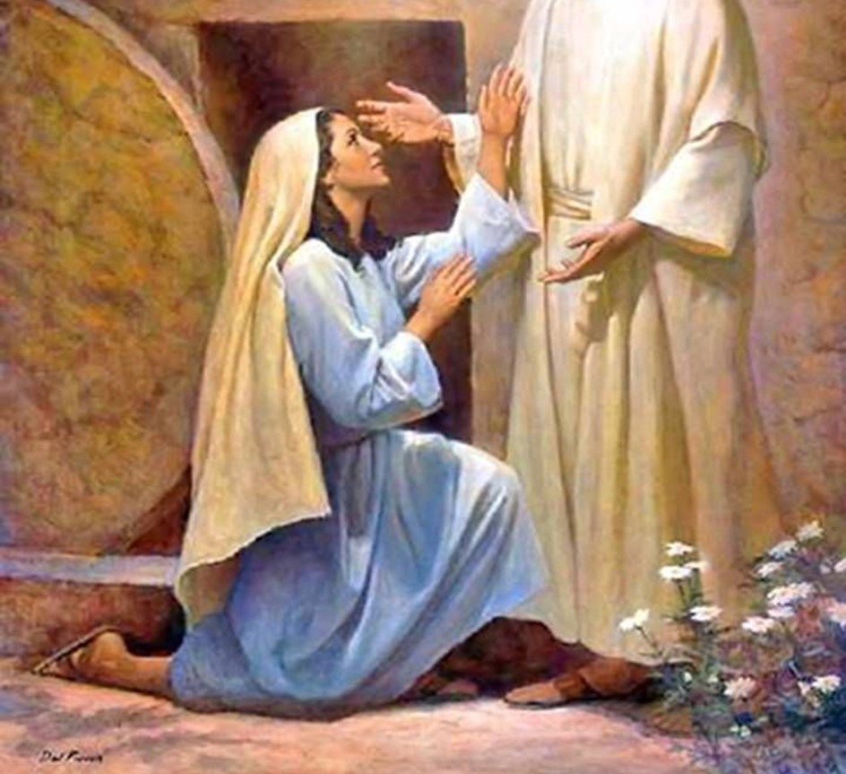
SU CONVERSION CON EL SEÑOR RESUCITADO. Juan 20:11-18.
3

Slide 13
María Magdalena estaba fuera llorando junto al sepulcro, V.11-15.
  Ella se inclinó para mirar dentro del sepulcro.
  Ella vio a dos ángeles con vestiduras blancas.
  Ella buscaba el cuerpo de Cristo, pero no al Cristo resucitado.
  Ella no reconoció a Jesús y lo confunde con el jardinero.
  Ella no esperaba encontrar vivo a Jesús.

Slide 14
María Magdalena se encuentra con el Cristo resucitado, V.16-18.
  María Magdalena:
    Reconoció la voz de Jesús.
    Llama a Jesús Raboni que significa amo o maestro.
    Se aferró a Jesús y no lo quería soltar.
  Jesús.
    Él le dice a María que no se podía quedar.
    Él le explicó que aun tenía que ascender al Padre.
    Él le encomendó que anunciara a los discípulos que estaba vivo y que ascendería al Padre.
    Él hizo que ella fuera la primera testigo de su resurrección.

Slide 15
Aplicación: A nosotros se nos ha encomendado la responsabilidad de dar la buena noticia de salvación en Cristo, hay que apoyar las misiones, orando, ofrendando y con un ejemplo de amor.

Slide 16
DISCIPULADO Y
MINISTERIO EN ACCIÓN
Hay que apoyarnos en el Espíritu Santo para ser leales a Cristo como lo fue María Magdalena.
A la hora de decidir como interactuar con el mundo preguntémonos ¿Qué haría Jesús?
La verdadera esencia del discipulado es andar a diario con Jesús, aprendiendo de Él y creciendo en Él.
Oremos por otros para que su crecimiento progrese en profundidad.

Slide 17
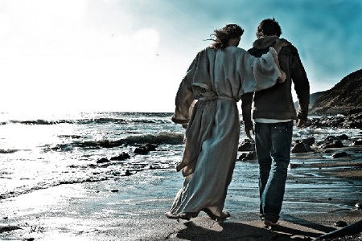
LA LEALTAD ES LO QUE NOS HARÁ LLEGAR LEJOS

